Slide 1
1/13
Időpont foglaló és ütemező rendszer erőmű tüzelőanyag ellátásához
Szakdolgozat beszámoló
Készítette: Smura Nándor
Témavezető: Dr. Heckl István
Notes:
<szám>

Slide 2
2/13
Előadás menete
A probléma
Megoldás
Tervezett funkciók
Használt technológiák
Rendszer működése
Összefoglalás

Slide 3
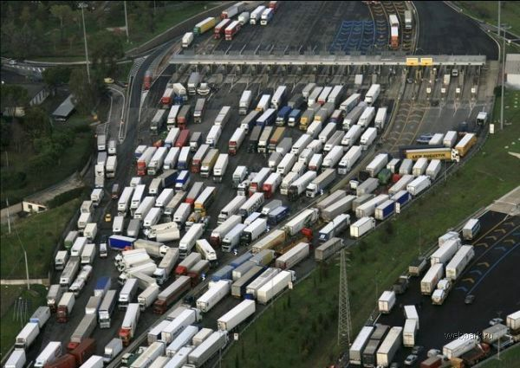
3/13
A probléma
Mindenki egyszerre szeretne menni
Tűzvédelmi előírások
Teherautók sora várakozik
Időigényes folyamat (ellenőrzés, átvétel)
Notes:
A fő probléma oka, hogy minden cég hasonló időpontokat céloz meg a tüzelőanyagok beszállítására, ezzel elkerülve a dugókat.
Ennek köszönhetően a kamionok egyszerre érkeznek be a telepre, így ott okozva fennakadást, amitől minden sokkal bonyolultabbá válik.
Tűzvédelmi okokból is gondot okoz a torlódás, nehezebb evakuáció és a szállítmányok is lángra kaphatnak.
Ezekből az okokból kifolyólag szükséges korlátozni a beszállító kamionokat, amik egyszerre tartózkodhatnak a telephelyen.
Ezzel a megkötéssel meggyorsíthatjuk az áruszállító folyamatot is, hiszen szépen sorban lehet haladni az adott erőmű kapacitásához mérten.
<szám>

Slide 4

4/13
Megoldás
Weboldal
Időpontok kiírása
Időpontok lefoglalása
Ügyfelek felkeresése
Beszállító cégek kiértékelés
Miért pont weboldal?
Könnyű beletanulni
Átlátható
Gyors
Notes:
A probléma megoldására tökéletes lenne egy weboldal, ahol az erőművek és a beszállító cégek egyszerűen tudnak egyeztetni a beszállítás időpontjáról és a beszállítandó anyag mennyiségéről.
A beszerző cégek megadhatnak lefoglalható időpontokat, amikhez a beszállítandó mennyiséget is meghatározzák.
A beszállítók pedig ezeket foglalhatják le.
Az oldalra beregisztráló cégek könnyebben megtalálhatják egymást és a hivatalos adatok alapján felvehetik egymással a kapcsolatot.
A beszállítók megbízhatóságát pedig statisztikák mutatják be.
A weboldal azért egy jó választás, mert mindenki számára elérhető, könnyen értelmezhető, átlátható és hamar bele lehet tanulni, hiszen csak űrlapokat kell kitölteni, a gyors szervezések érdekében.
<szám>

Slide 5

5/13
A webes alkalmazás további funkciói
Szerepkörök
beszerző
beszállító
átvevő
elszámoló
rendszergazda
Átvétel nyomon követése online
Felhasználók tiltása
Notes:
Az oldalon különböző szerepkörökkel és jogosultságokkal rendelkeznek a felhasználók. Mint például a beszerző aki az időpontokat határozza meg, a beszállító aki ezeket lefoglalja, az átvevő aki frissíti az átvétel állapotát, az elszámoló aki a statisztikákért felel. Ugyanakkor ott van az adminisztrátor is aki minden felhasználó, telephely, anyag és szerepkörök adatait tudja karban tartani.
<szám>

Slide 6


6/13
Használt technológiák
Microsoft Visual Studio 2017
ASP.NET Core Web Application 2.0 (MVC)
SQL Server Management Studio
C#
JavaScript
HTML
Bootstrap
GIT
Trello
Notes:
A rendszer megírásához a Visual Studio-t használom, azon belül is az ASP.NET keretrendszerben íródott web alkalmazást, amire az MVC technológiát alkalmaztam.
Az adatbázist SQL Server Management Studiot használom, mert ezt támogatja a Visual Studio is, így egyszerű az egész felépítése. Az adatok tárolását és lekérését C#-ban írtam meg. A frontend logikai része pedig javascriptben készült. A kinézetet, mint ahogy minden weboldal esetén, HTML alapozza meg és ezt javítja fel a Bootstrap, amivel sokkal egyszerűbben ráhúzhatjuk weboldalunka az előre megírt stílusokat, és így CSS-ben már csak az egyedibbre szabás érdekében kell csinálnunk valamit.
<szám>

Slide 7
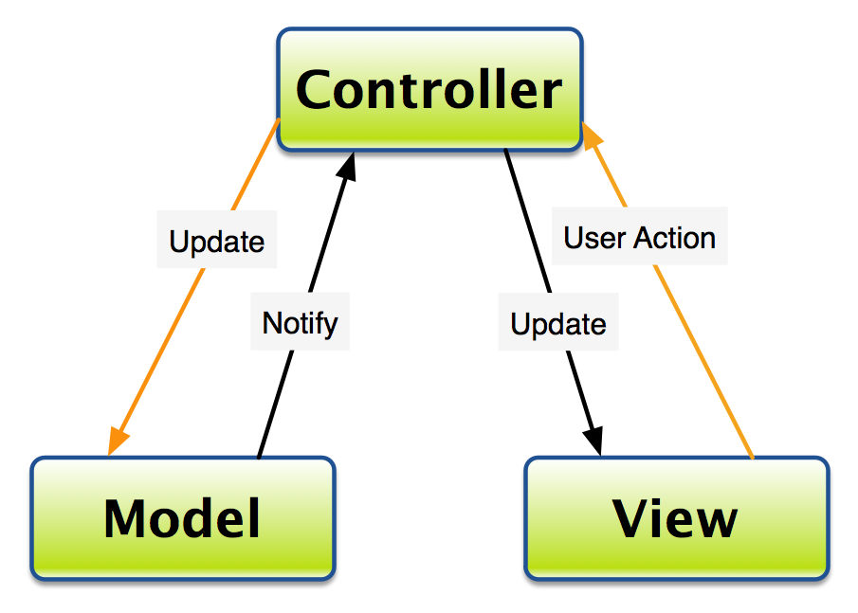
7/13
MVC
Mi is pontosan az MVC?
model
view (nézet)
controller (vezérlő)
Miért használjuk?
átláható
könnyebben szerkeszthető
Notes:
Az MVC egy olyan tervezési minta, ami teljes mértékben külön bontja a megjelenítésért szolgáló kódrészletet, attól ami az üzleti logikáért felel.
Az MVC maga három részre bontható, modell, view ami nézetet jelent és a controller ami a vezérlő.
A nézet ahogy a neve is mondja, felel a megjelenítésért, ez az amit a hétköznapi felhasználó lát ha egy weboldalt használ.
A Model ami az adattagokat tárolja, és kapcsolatban áll az adatbázisunkkal is.
A Controller pedig ezt a kettőt köti össze, ha a felhasználó egy új adattagot vesz fel egy táblába, akkor a controlleren kereszütl kapja ezt meg a model, és tárolja el az adatbázisban.
Ez a fajta rendszer azért hasznos, mert amikor a kinézetet szeretnénk javítani a programkódban, akkor véletlenül sem írunk bele az üzleti logikát tartalmazó kódrészletbe, és külön tudjuk debugolni ezeket ha valami hiba merül fel.
Ugyanakkor a kódot is átláthatóbbá teszi, ha valaki már tudja, hogy mit hol keressen. A teljes kódnak csak egy töredékét kell átnézni, ha valamit szerkeszteni szeretnénk és ezt a programban keressük.
<szám>

Slide 8
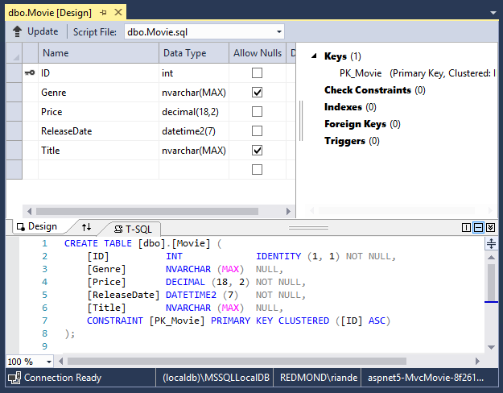
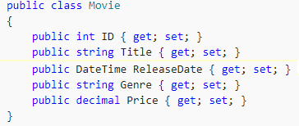
Adatbázis készítése
8/13
SQL Server Manager
SQL kód
grafikus interface
Visual Studio
Model.cs
Notes:
A projekt alapját egy adatbázis képezi, ahol az adatokat el tudjuk tárolni. Ez azért kell, hogy ne csak manuálisan vagy lokális fileokból lehessen adatokat betölteni az oldalakon megjelenő mezőkbe.
Az adatbázist létrehozhatjuk automatikusan generálva kódból is, a model fájlok alapján. Ezek után már csak a kapcsolatokat kell kézzel megadni amik a táblák között fennállnak.
Kezdhetjük az adatbázis készítést manuálisan is SQL kóddal vagy grafikus felülettel és később ebből generálhatunk kódot ha szeretnénk, de az előző megközelítés az egyszerűbb és biztosabb módszer.

Slide 9
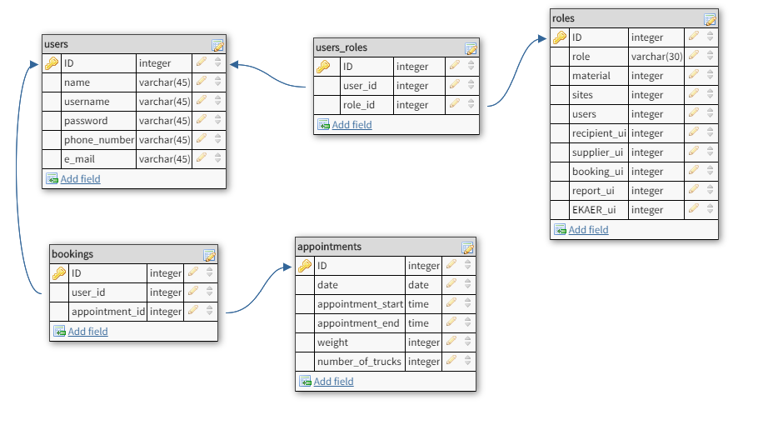
9/13
Adatbázis (részlet)
Notes:
A képen látható a korábban említett módszerrel generált adatbázisnak egy részlete. A teljes adatbázis nem fért volna ki úgy, hogy az olvasható legyen.
Itt látható például a felhasználók táblája minden adattaggal, és a foglalásokhoz kapcsolódó rész is.
Ezek között található az összekötő tábla, aminek segítségével tudjuk tárolni, hogy melyik foglalás, melyik felhasználóhoz tartozik.
Ugyanez látható az elérhető oldalakkal kapcsolatban is, amiket az 1,2 és a 3 szám határoz meg, hogy az adott felhasználó nem fér hozzá, olvashatja vagy írja és olvashatja is.

Slide 10
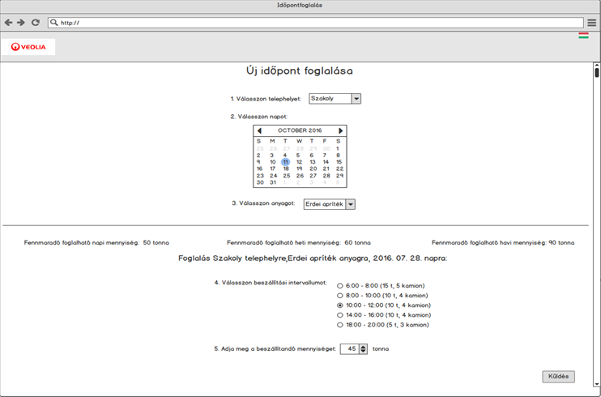
10/13
Rendszer működése – időpont foglalás
Notes:
Itt látható egy foglalás menete, a beszállítani kívánó cég kiválaszt egy dátumot és a telephelyet, ahova be szeretne szállítani.
Ezután a rendszer kilistázza az arra a napra foglalható időpontokat, a hozzá tartozó megkötésekkel együtt (max kamionok száma, beszállítandó anyagmennyiség tonnában)
Ha találtunk megfeleő időpontot, akkor elküldjük a foglalást, amit a rendszer eltárol az adatbázisban.
Ezt később megtekinthetjük és le is mondhatjuk.

Slide 11
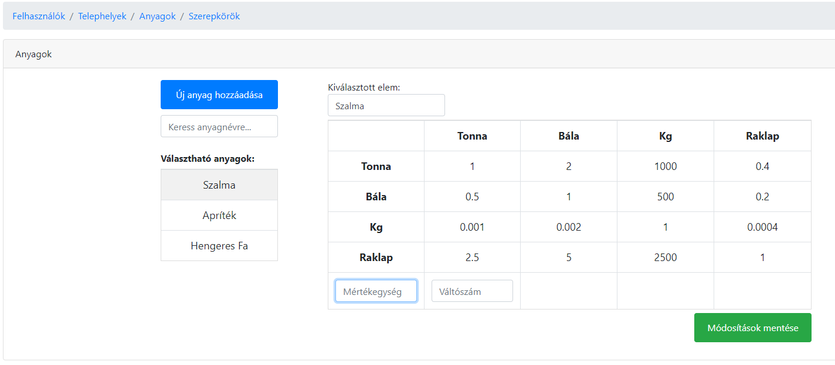
11/13
Rendszer működése – admin/anyagok
Notes:
Az adminisztrátor kezeli a beszállítható anyagokat.
Az új anyagokat felveheti a rendszerbe, amihez megadhatja az előfordulható mértékegységeket, szállítási egységeket, és az ehhez tartozó váltószámot(pl.: 1 bála az fél tonnának felel meg)

Slide 12
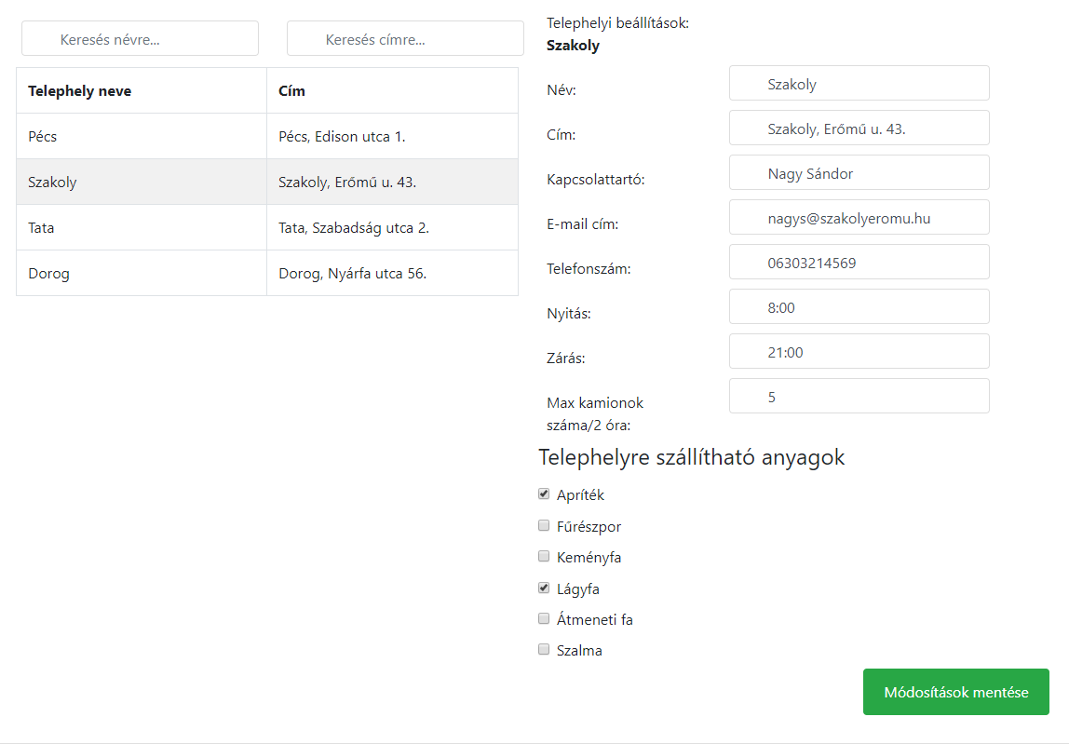
11/13
Rendszer működése - admin/telephelyek
Notes:
A rendszergazda szemszögéből így néz ki a telephelyek adatainak szerkesztése, kiválasztja a telephelyet az adatbázisból, az oldal felsorolja a hozzá tartozó adatokat.
Ezeket a rendszergazda szükség esetén szerkeszthet, majd ha végzett akkor a módosítások mentése gombra kattintva eltárolja ezeket az adatokat.

Slide 13
Összefoglalás
13/13
Időpont foglalás és ütemezés megkönnyíti a cégeknél dolgozók életét
Külön fejleszthető a kinézet és az üzleti logika
Továbbfejlesztési lehetőségek
gyorsaság optimalizálása
grafikus interface csiszolása
cégek igényeinek megfelelően új funkciók
Notes:
Összeségében a rendszer célja, hogy az időpontok kiírásának és ezek lefoglalásának lehetőségével megkönnyítse a cégek munkáját.
A rendszer felépítésének köszönhetően egyszerűen és egymástól függetlenül fejleszthetjük a megjelenést és az üzleti logikát.
Mint minden weboldalt ezt is a végtelenségig lehet fejleszteni, optimalizálni a betöltés gyorsaságát arra az esetre ha már nagyon sok adatot kell megjeleníteni bizonyos részeken.
A megjelenést ízlés szerint lehet szépíteni
Új funkciókat pedig a cégek visszajelzései alapján lehet implementálni. Akár az oldal elérhetőségéhez egy ötletgyűjtő e-mail cím megadása.
Köszönöm a figyelmet!

